Slide 1
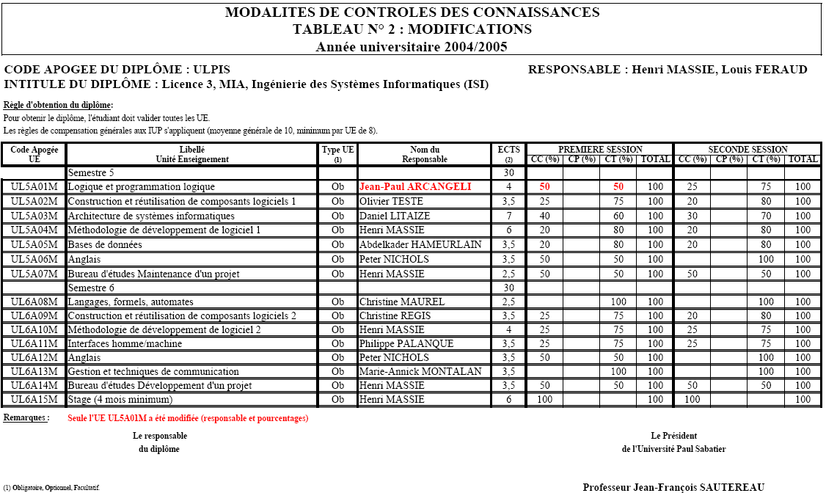

Slide 2
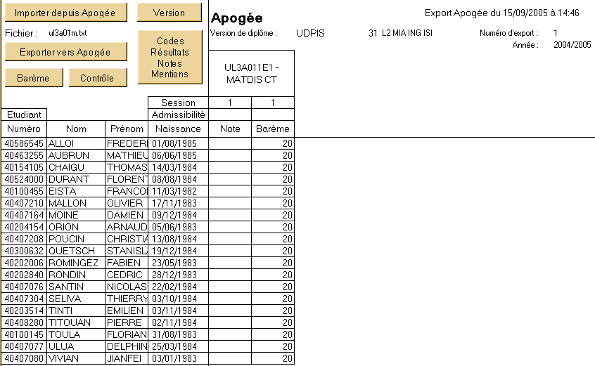

Slide 3
Espace Etudiant
Première utilisation : Entre son numéro d'étudiant, son nom et son prénom en majuscule et son mail
Le système lui demande un login et un mot de passe puis le renvoie à l'accueil
A partir de ses informations il peut se connecter à son espace où il pourra :
  visualiser les documents des UE où il est inscrit,
  déposer des documents,
  modifier son login et son mot de passe

Slide 4
Espace enseignant
Chaque professeur possède 1 espace réservé où apparaît les libellés des enseignements où il enseigne
Sous chaque enseignement il peut :
  Déposer et visualiser des fichiers,
  Créer un répertoire où les étudiants pourront déposer des documents,
  Imprimer une feuille de présence, une feuille d'émergement format Excel,
  Saisir et visualiser les notes de ses étudiants,
  Envoyer un mail à l'ensemble de ses étudiants,
  Changer son login et mot de passe.

Slide 5
Secrétaire
Possède un espace personnel avec un login et un mot de passe.
Peux placer un fichier Excel (Doc1) dans chaque UE d'enseignement et le récupérer.

Slide 6
Administration
A partir d'un formulaire rentrer le code apogée, le libellé et le nom du responsable de chaque UE par semestre
(possibilité de supprimer ou de modifier un semestre)
Possibilité de déposer et de récupérer un fichier Excel (Doc1).
Effacer l'ensemble des étudiants,
Effacer un mot de passe d'un étudiant,
A partir d'un fichier Excel (Doc1) remplir la base de donnée concernant les étudiants inscrit dans chaque UE, avec possibilité de le faire pour tous les documents déposés d'un semestre,
Modifier les enseignants,
Affecter un Espace réservé à un enseignant,
Ajouter un Enseignant non responsable d'un UE,
Changer le mot de passe d'un enseignant

